Slide 1
Stopwatch
& watch
온디바이스 AI 이준형

Slide 2
목차
1. Introduction – stopwatch & watch
2. Block Diagram
3. FSM
4. Module
5. Simulation
6. 고찰
7. 출처

Slide 3
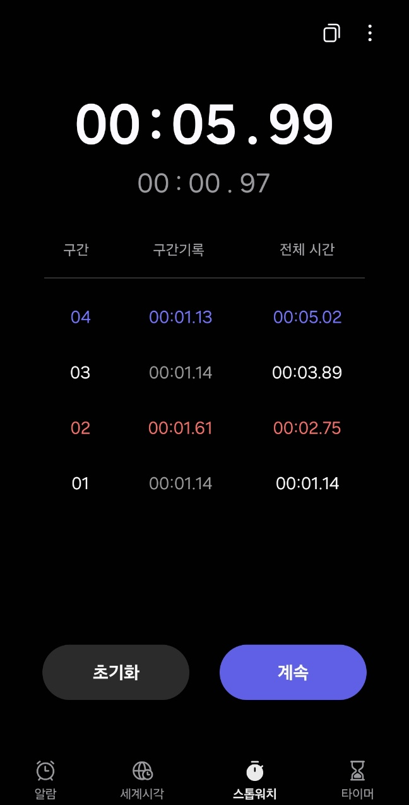
1. Introduction – stopwatch&watch
- Watch
Setting Time(hour, min, sec, msec)
Run for 설정 시각
- Stopwatch
Time counter(up/down)
RUN 상태 시, 시간 기록
STOP 상태 시, 시간 불러오기

Slide 4
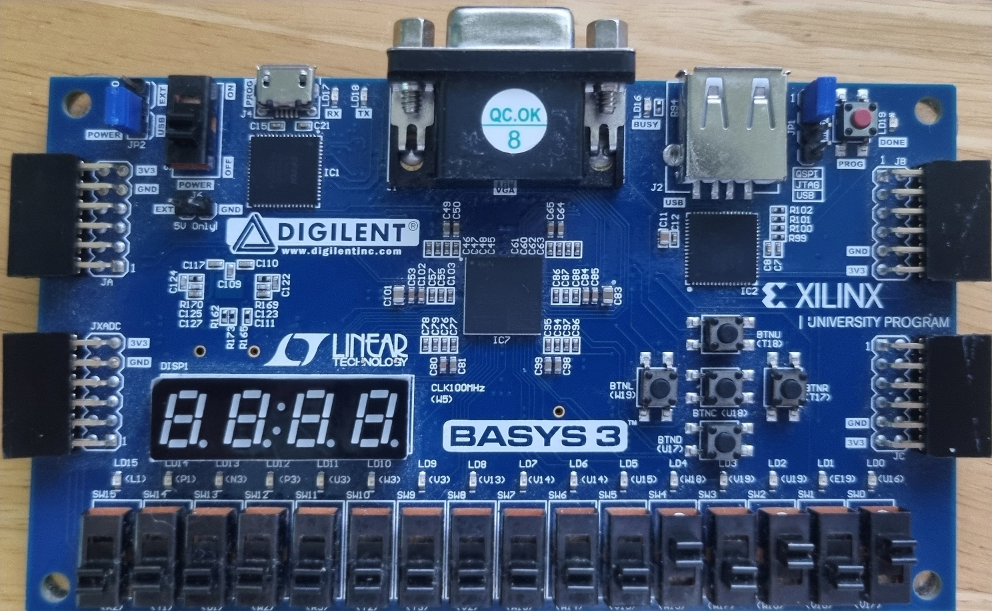
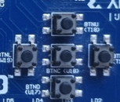
1. Introduction - stopwatch&watch
FND_DISPLY
(hour,min) or (sec,msec)
RUN = LED[2]
Mode = LED[1:0]
RESET
FND_DIGIT_CHAGE
CLEAR
MODE
RUN_STOP
Input data = SW[15:0]

Slide 5
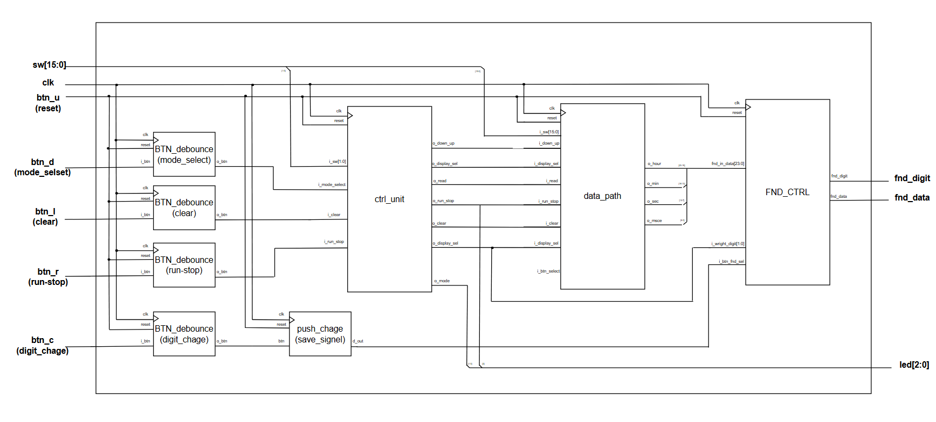
2. Block Diagram

Slide 6
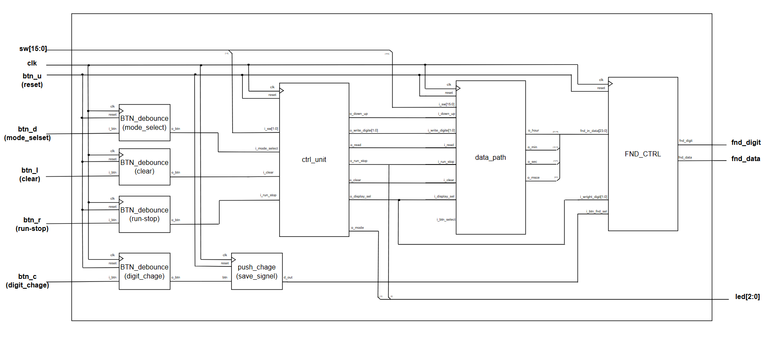
2. Block Diagram
- BTN_DEBOUNCE:
버튼 누를 때, Bouncing 현상 차단

Slide 7
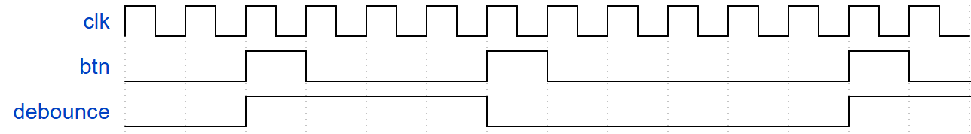
2. Block Diagram
- PUSH_CHAGE:
1. 버튼을 누를 시, signel을 반전 수행
2. FND의 digit(hour/min or sec/msec)을 변경

Slide 8
2. Block Diagram
- CTRL_UNIT:
현재 상태에 따라 DATA_PATH를 제어함

Slide 9
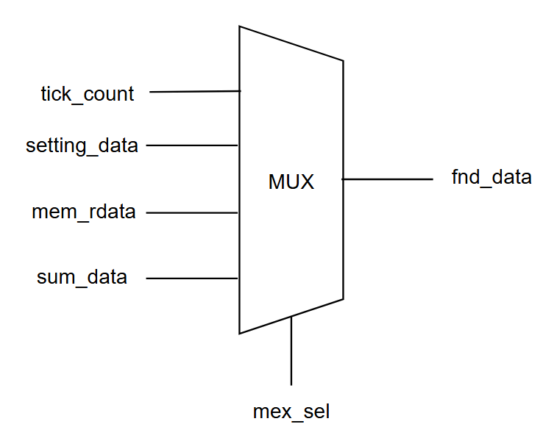
2. Block Diagram
- BTN_DEBOUNCE:
1. CTRL_UNIT의 신호(상태)에 의해 동작
2. Time data는 Input 신호에 의해
FND_CTRL에 보내는 Output data를 제어
DATA_PATH
mux_sel

Slide 10
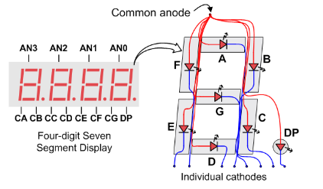
2. Block Diagram
- FND_CTRL:
Input data(time_data)을
FND에 출력할 수 있게 변환 및 제어

Slide 11
3. FSM
STOPWATCH
CLEAR
- WATCH
- STOPWATCH
WATCH
CLAER
STOPWATCH
STOP
Btn_CLEAR = 1’b1
Btn_CLEAR = 1’b1
WATCH
SET0
Btn_RUN_STOP = 1’b1
Btn_RUN_STOP = 1’b1
WATCH
RUN
Btn_RUN_STOP = 1’b1
STOPWATCH
RUN
WATCH
SET1
Btn_RUN_STOP = 1’b1

Slide 12
3. FSM
RESET
IDLE
STOPWATCH
CLEAR
- Add BTN_MODE
WATCH
CLAER
STOPWATCH
STOP
Btn_CLEAR = 1’b1
Btn_CLEAR = 1’b1
WATCH
SET0
Btn_RUN_STOP = 1’b1
Btn_RUN_STOP = 1’b1
WATCH
RUN
Btn_RUN_STOP = 1’b1
STOPWATCH
RUN
WATCH
SET1
Btn_RUN_STOP = 1’b1

Slide 13
3. FSM
RESET
IDLE
STOPWATCH
CLEAR
- FULL_MODE
Btn_mode = 1’b1
sw[1:0] = 2’b01
Btn_mode = 1’b1
sw[1:0] = 2’b10
WATCH
CLAER
Btn_mode = 1’b1
sw[1:0] = 2’b01
STOPWATCH
STOP
Btn_mode = 1’b1
sw[1:0] = 2’b10
Btn_CLEAR = 1’b1
Btn_CLEAR = 1’b1
WATCH
SET0
Btn_mode = 1’b1
sw[1:0] = 2’b10
Btn_RUN_STOP = 1’b1
Btn_RUN_STOP = 1’b1
WATCH
RUN
Btn_RUN_STOP = 1’b1
STOPWATCH
RUN
WATCH
SET1
Btn_RUN_STOP = 1’b1

Slide 14
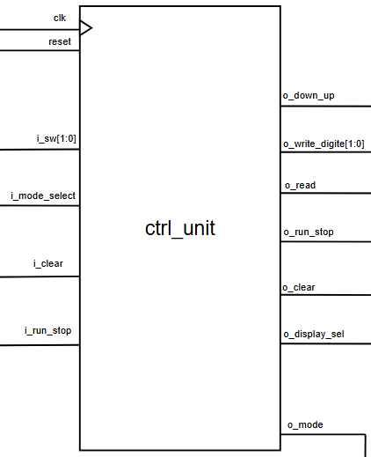
4. Module
- CTRL_UNIT
INPUT:
  i_sw[1:0]
  i_mode_select
  i_clear
  i_run_stop
OUTPUT:
  o_down_up
  o_display_sel
  o_read
  o_run_stop
  o_clear
  o_display_sel

Slide 15
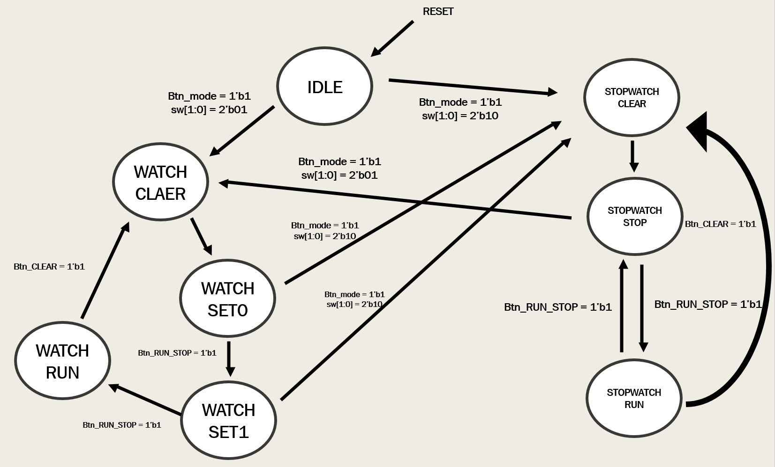
4. Module
- CTRL_UNIT
INPUT:
  i_sw[1:0]
  i_mode_select
  i_clear
  i_run_stop
OUTPUT:
  o_down_up
  o_display_sel
  o_read
  o_run_stop
  o_clear
  o_display_sel
State 제어
DATA_PATH 제어

Slide 16
4. Module
- CTRL_UNIT
DATA_PATH
Counter(run/stop)
[1] : write_en(hour/min)
[0]: write_en(sec/msec)
Read_en(mem)
Counter(run/stop)
Clear_mode
mux_sel
Display_sel
if
LED[1] : stopwatch
LED[0] : watch

Slide 17
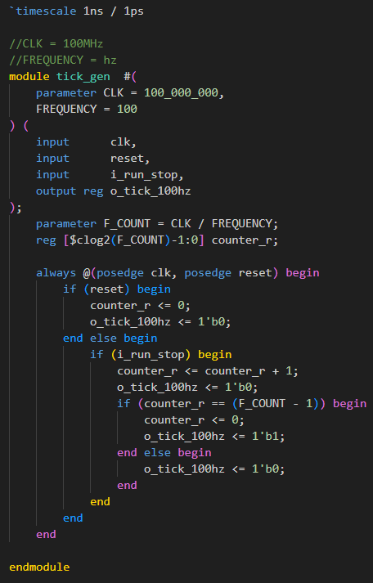
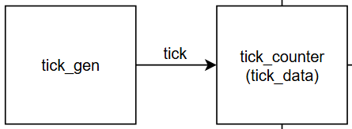
4. Module
- DATA_PATH(tick_count)
mux_sel
tick_gen:
100hz 마다 tick을 출력

Slide 18
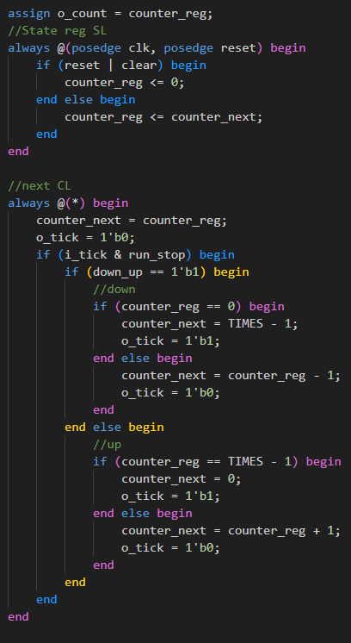
4. Module
- DATA_PATH(tick_count)
mux_sel
tick_counter:
run_stop이 1’b1이고 Tick 발생 시, counter 동작(up/down)

Slide 19
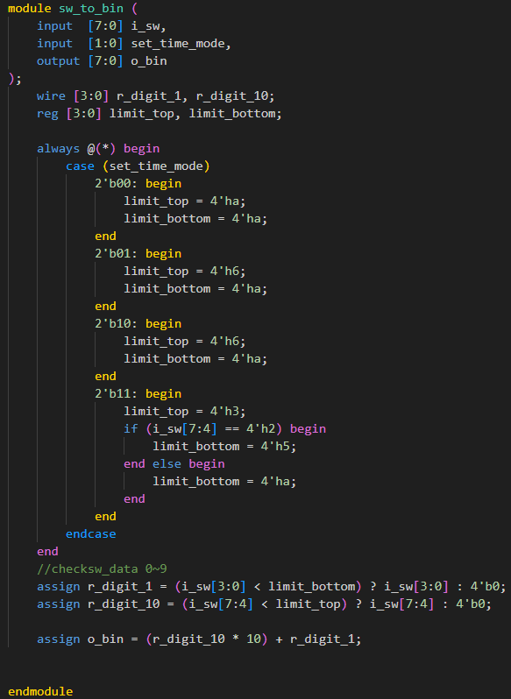
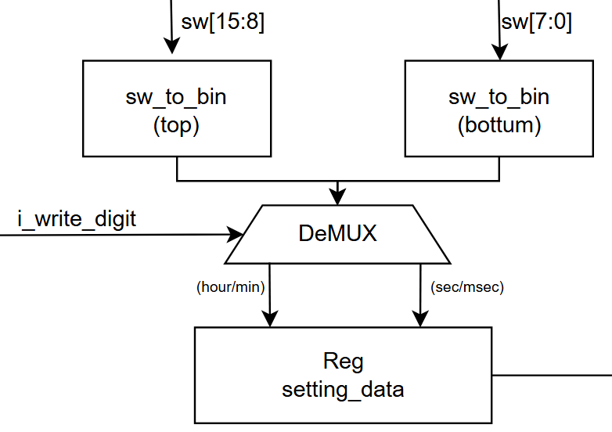
4. Module
- DATA_PATH(setting_data)
mux_sel
Sw_to_bin:
Hour/min/sec/msec 최대치(24,60,60,99)
에 대해 overflow 처리

Slide 20
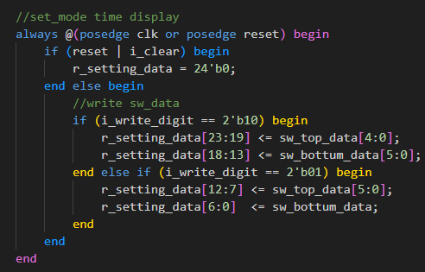
4. Module
- DATA_PATH(setting_data)
mux_sel
i_write_digit == 2b’10:
hour/min에 대해 write
i_write_digit == 2b’10:
sec/msec에 대해 write

Slide 21
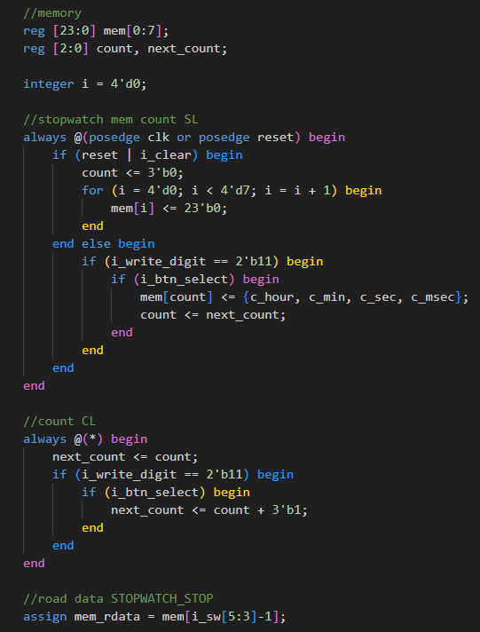
4. Module
- DATA_PATH(mem_rdata)
mux_sel
i_clear:
mem 초기화

Slide 22
4. Module
- DATA_PATH(mem_rdata)
mux_sel
i_clear:
mem 초기화
i_btn_select && (i_write_digit == 2’b11):
mem[count]은 tick_counter data을 write

Slide 23
4. Module
- DATA_PATH(mem_rdata)
mux_sel
i_clear:
mem 초기화
i_btn_select && (i_write_digit == 2’b11):
mem[count]은 tick_counter data을 write
i_btn_select && (i_write_digit == 2’b11):
mem[count]에 썼으면 count + 1

Slide 24
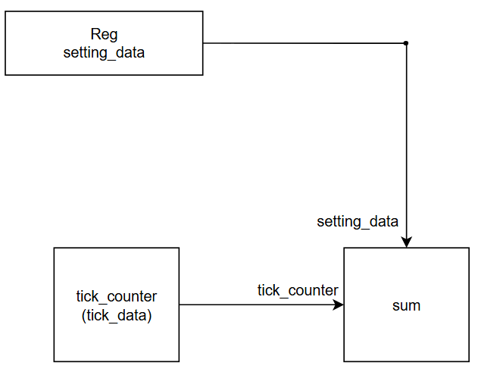
4. Module
- DATA_PATH(mem_rdata)
mux_sel

Slide 25
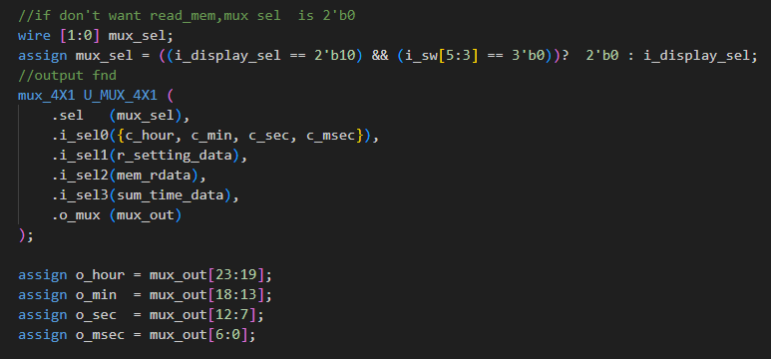
4. Module
- DATA_PATH(mux_sel)
mux_sel
i_display_sel == 2’b10:
state = stopwatch_stop
Sw[5:3] on:
Mem read 값 display
Sw[5:3] off:
tick count 값 display

Slide 26
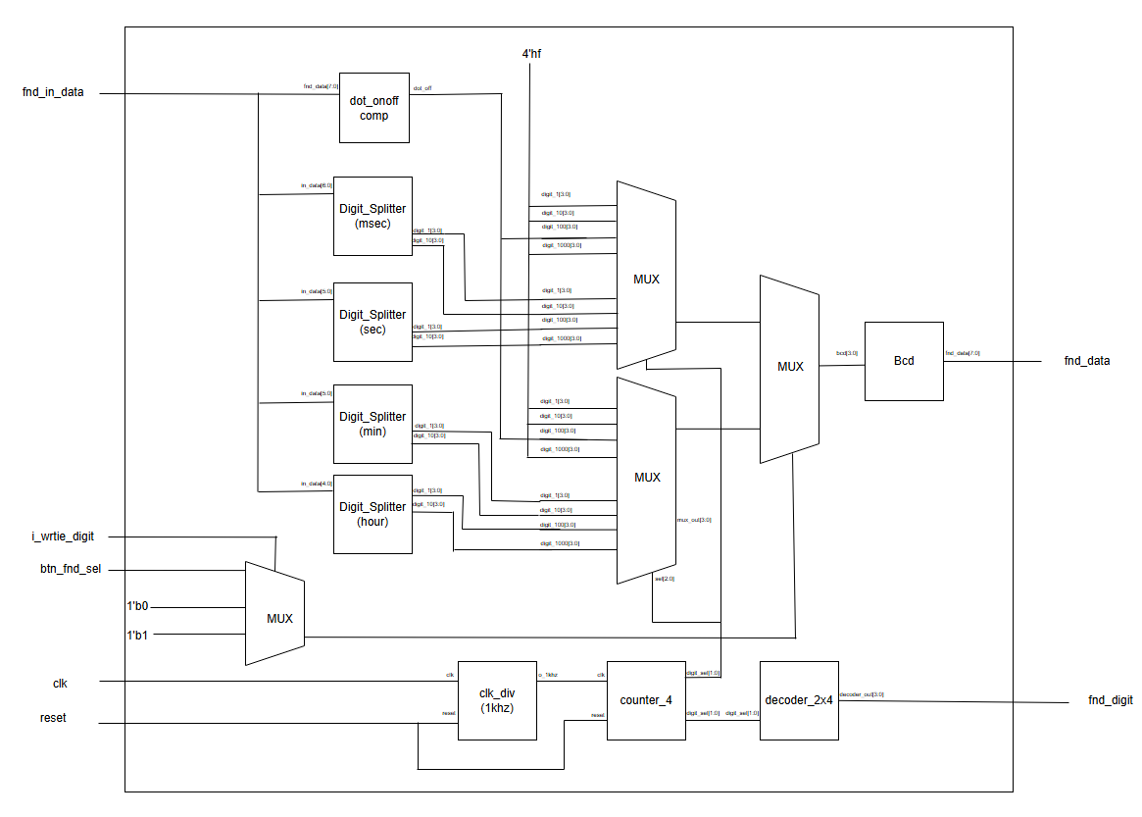
4. Module
- FND_CTRL

Slide 27
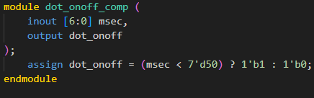
4. Module
- FND_CTRL(dot_onoff)

Slide 28
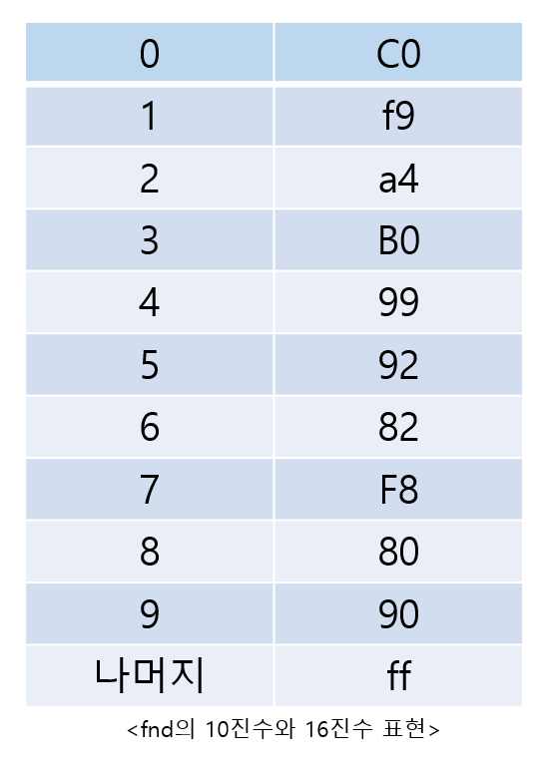
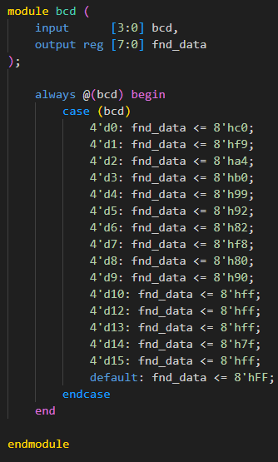
4. Module
- FND_CTRL(bcd)

Slide 29
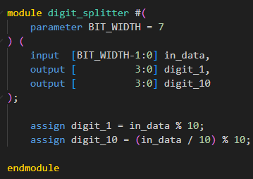
4. Module
- FND_CTRL(digit_splitter)

Slide 30

4. Module
- FND_CTRL(MUX[sel = i_write_digit])
Hour,min,sec,msec MUX 제어하기 위함
TIME_SET을 하는 모드에서
user가 입력 값을 display하기 위해 i_write_digit로 제어함

Slide 31
5. Simulation
- stopwatch
run mode 작동 up/down 확인
run/stop 기능 작동하는지 확인
register read/write 기능 확인
- watch
watch set의 set data가 잘 들어가는지
watch가 set data부터 count하는지

Slide 32
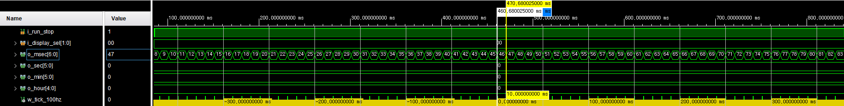
5. Simulation
run mode 작동 up/down 확인
run/stop 기능 작동하는지 확인
register read/write 기능 확인
- stopwatch
case : stopwatch_run(up)
Datapath
0.1sec마다 count 되는 것 을 확인

Slide 33
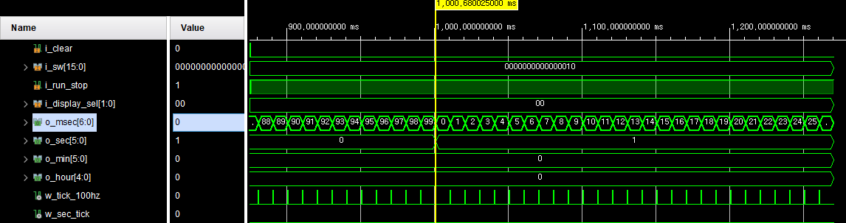
5. Simulation
run mode 작동 up/down 확인
run/stop 기능 작동하는지 확인
register read/write 기능 확인
- stopwatch
case : stopwatch_run(up)
Datapath
Msec에서 carry 발생 시 sec이 count 되는 것을 확인

Slide 34
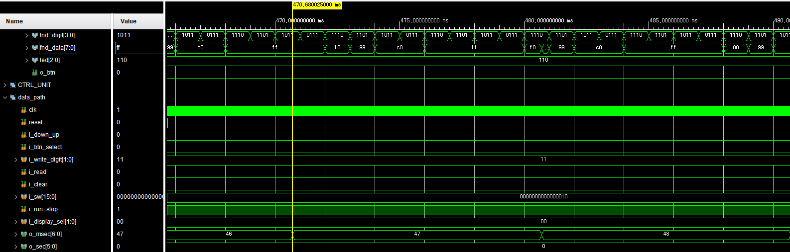
5. Simulation
run mode 작동 up/down 확인
run/stop 기능 작동하는지 확인
register read/write 기능 확인
- stopwatch
case : stopwatch_run
Datapath
7
4
0
0
Data_path 시간이 fnd_out으로 정상적으로 보내지는 것을 확인

Slide 35
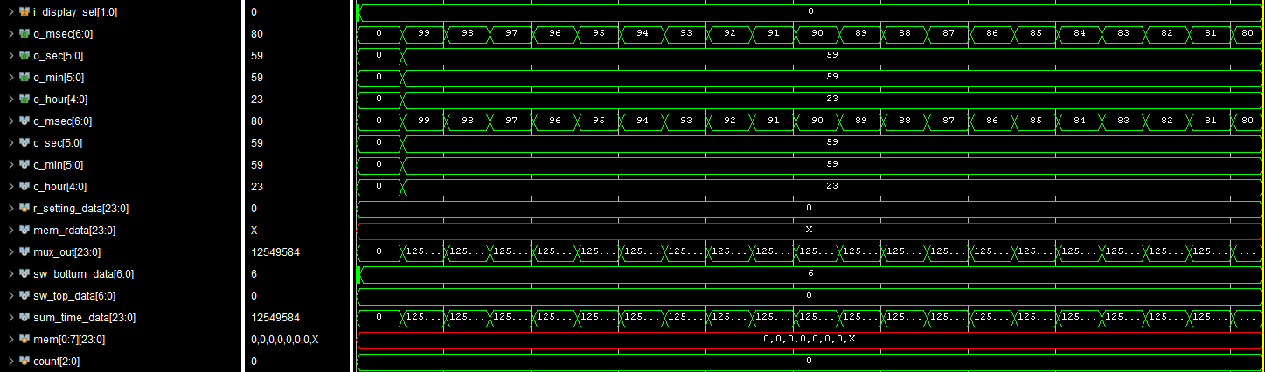
5. Simulation
run mode 작동 up/down 확인
run/stop 기능 작동하는지 확인
register read/write 기능 확인
- stopwatch
case : stopwatch_run(down)
Datapath
Down count 동작을 하는 것을 확인

Slide 36
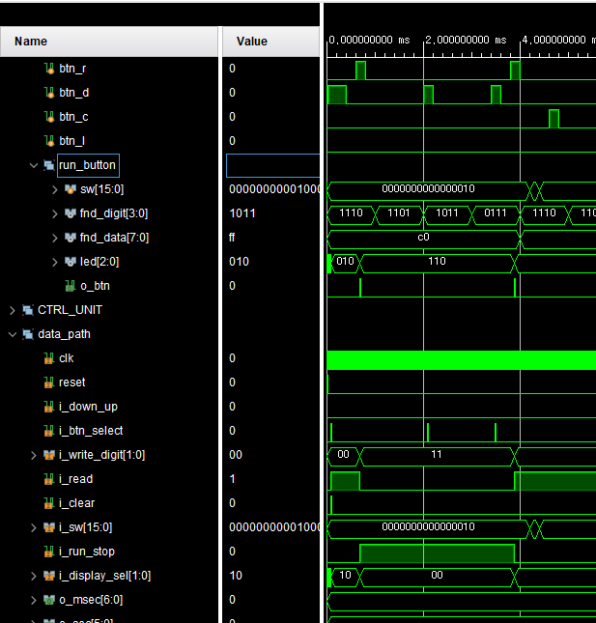
5. Simulation
run mode 작동 up/down 확인
run/stop 기능 작동하는지 확인
register read/write 기능 확인
- stopwatch
case : stopwatch_stop -> run -> stop
Datapath
Btn_r에 의한 run_stop이 잘 동작하는 것을 확인

Slide 37
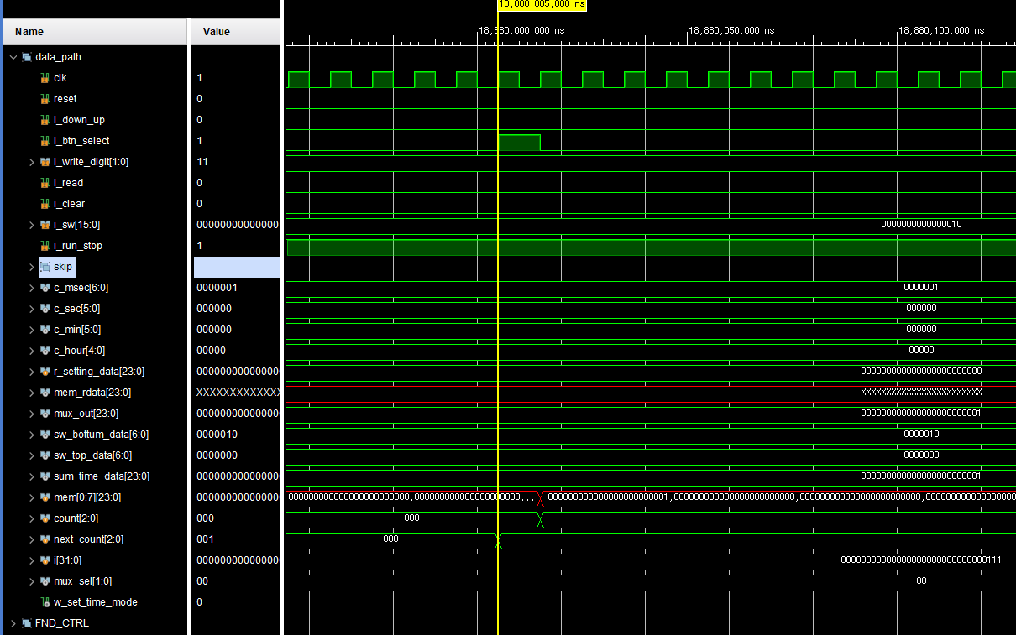
5. Simulation
run mode 작동 up/down 확인
run/stop 기능 작동하는지 확인
register read/write 기능 확인
- stopwatch
case : stopwatch_run
Datapath
i_Btn_selet(btn_d)가 push 일 때, mem 에 write 함

Slide 38
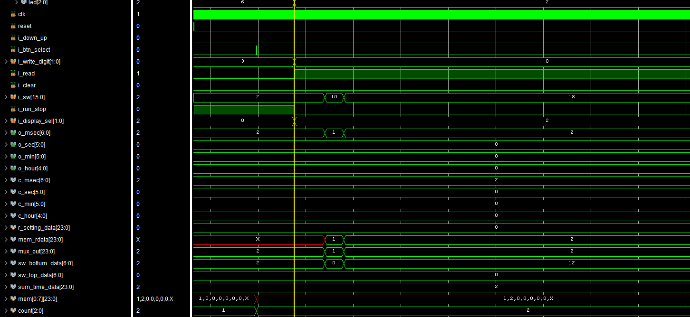
5. simulation
run mode 작동 up/down 확인
run/stop 기능 작동하는지 확인
register read/write 기능 확인
- stopwatch
case : stopwatch_stop(read)
mem 값0,0,0,1와 0,0,0,2가 나가는 것을 확인

Slide 39
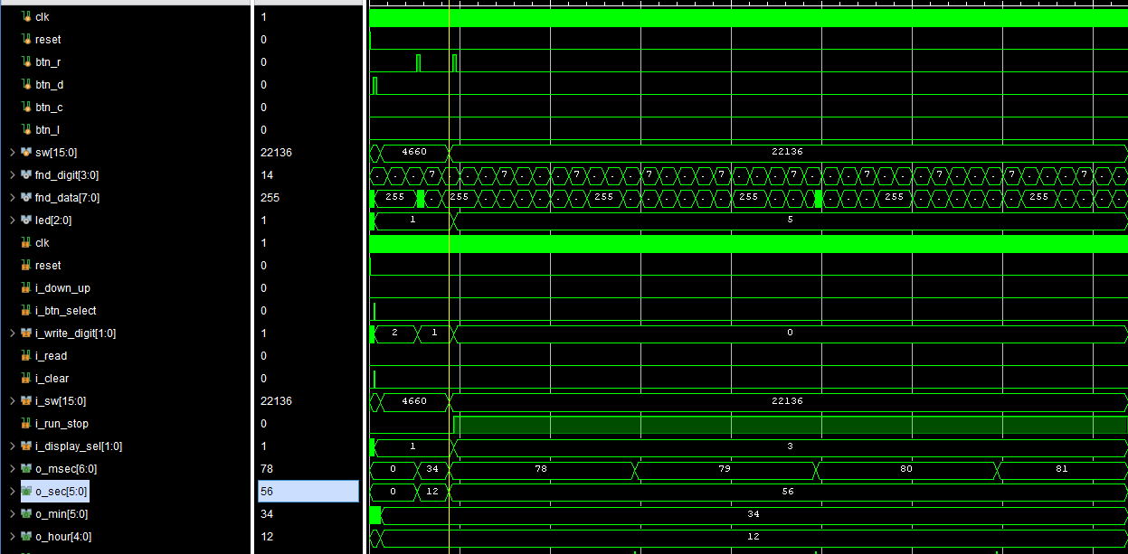
5. Simulation
watch set의 set data가 잘 들어가는지
watch가 setdata부터 count하는지
- watch
case : Watch_set -> Watch_run
Set: 12시34분

Slide 40
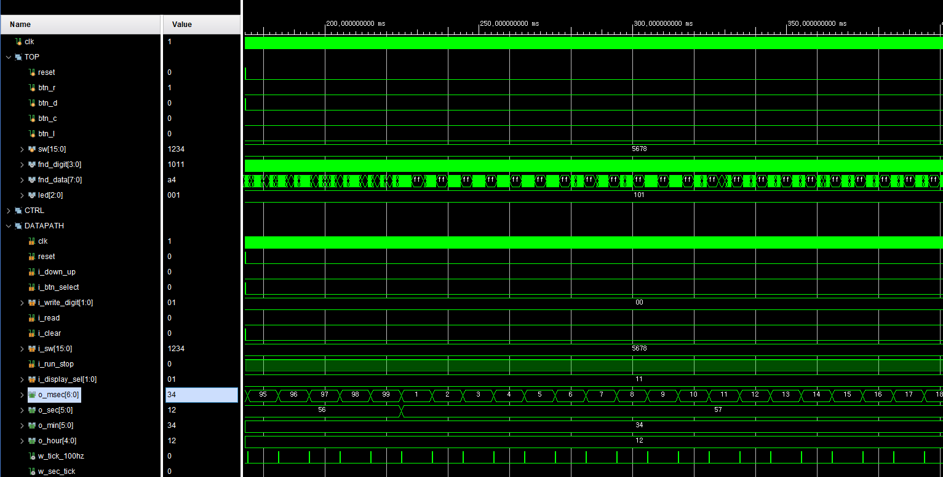
5. Simulation
watch set의 set data가 잘 들어가는지
watch가 setdata부터 count하는지
- watch
case : Watch_set -> Watch_run
Set: 12시34분

Slide 41
6. 고찰
추가 기능 미구현
기존 계획에서 TIMER 기능 추가 못함
이유: TIMER가 0이 되면 Tick counter을 멈추는 과정에서 WNS가 음수 결과를 보임 이유에 대한 검토하며 설계하는 시간이 부족하다 생각해 기능구현에서 제거
2. FSM의 좋은 점
기존 설계에서 수정을 자주하게 되는데 FSM이 좋은 길라잡이가 되어주어 설계에
도움이 많이 됨

Slide 42
7. 출처
1. Basys 3 Reference Manual(FND 이미지): https://digilent.com/reference/programmable-logic/basys-3/reference-manual

